Slide 1



원주시 주민자치회
시범 실시 촉구에 관한 제언
【박한근 의원】
지역구: 단구동

Slide 2
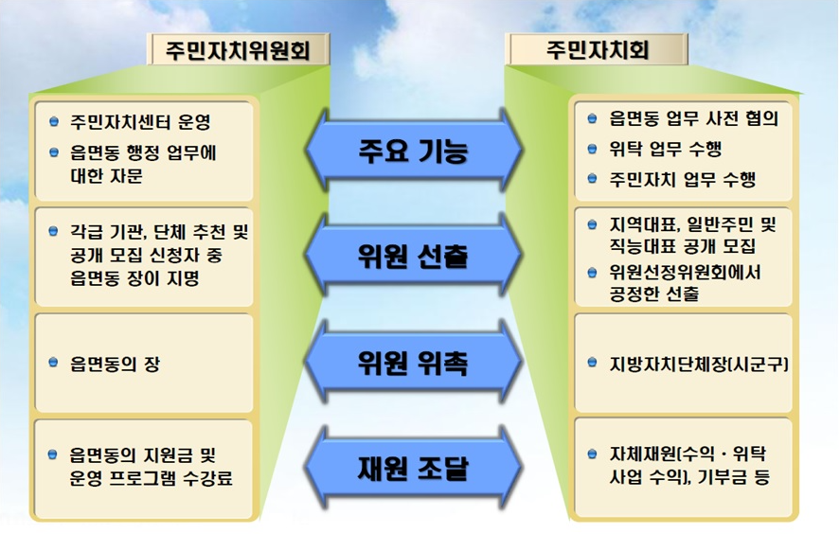
주민자치위원회 vs 주민자치회

Slide 3
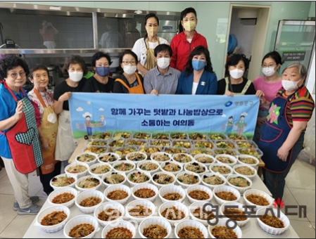
주민자치회 우수 사례
함께 가꾸는 텃밭과 나눔 밥상
<출처: 영등포시대>

Slide 4
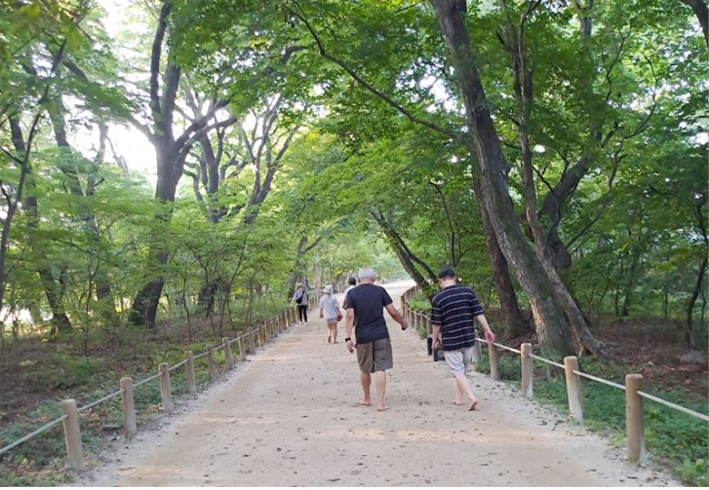
주민자치회 우수 사례
너섬 명랑 걷기
너섬 명량 걷기
<출처: 더 경남뉴스>
<출처: 더 경남뉴스>

Slide 5
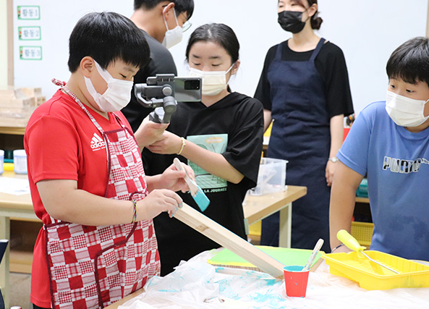
주민자치회 우수 사례
뉴노멀 시대의 청소년 미디어
뉴노멀 시대의 청소년 미디어
<출처: 전남인터넷신문>
<출처: 전남 인터넷신문>

Slide 6
주민자치회 현황
원주시 주민자치회
0개
<출처: 행정안전부>

Slide 7



제언사항

Slide 8
원주시 주민자치회
시범 실시 촉구에 관한 제언
【박한근 의원】
지역구: 단구동

Slide 9
청소년 복합문화. 체육광장 건립의 필요성과 제안 및 요청
감사합니다.
【박한근 의원】
지역구: 단구동

